Slide 1

Curso
Marketing Digital
M . N . D . G E R A R D O O J E D A
Start

Slide 2
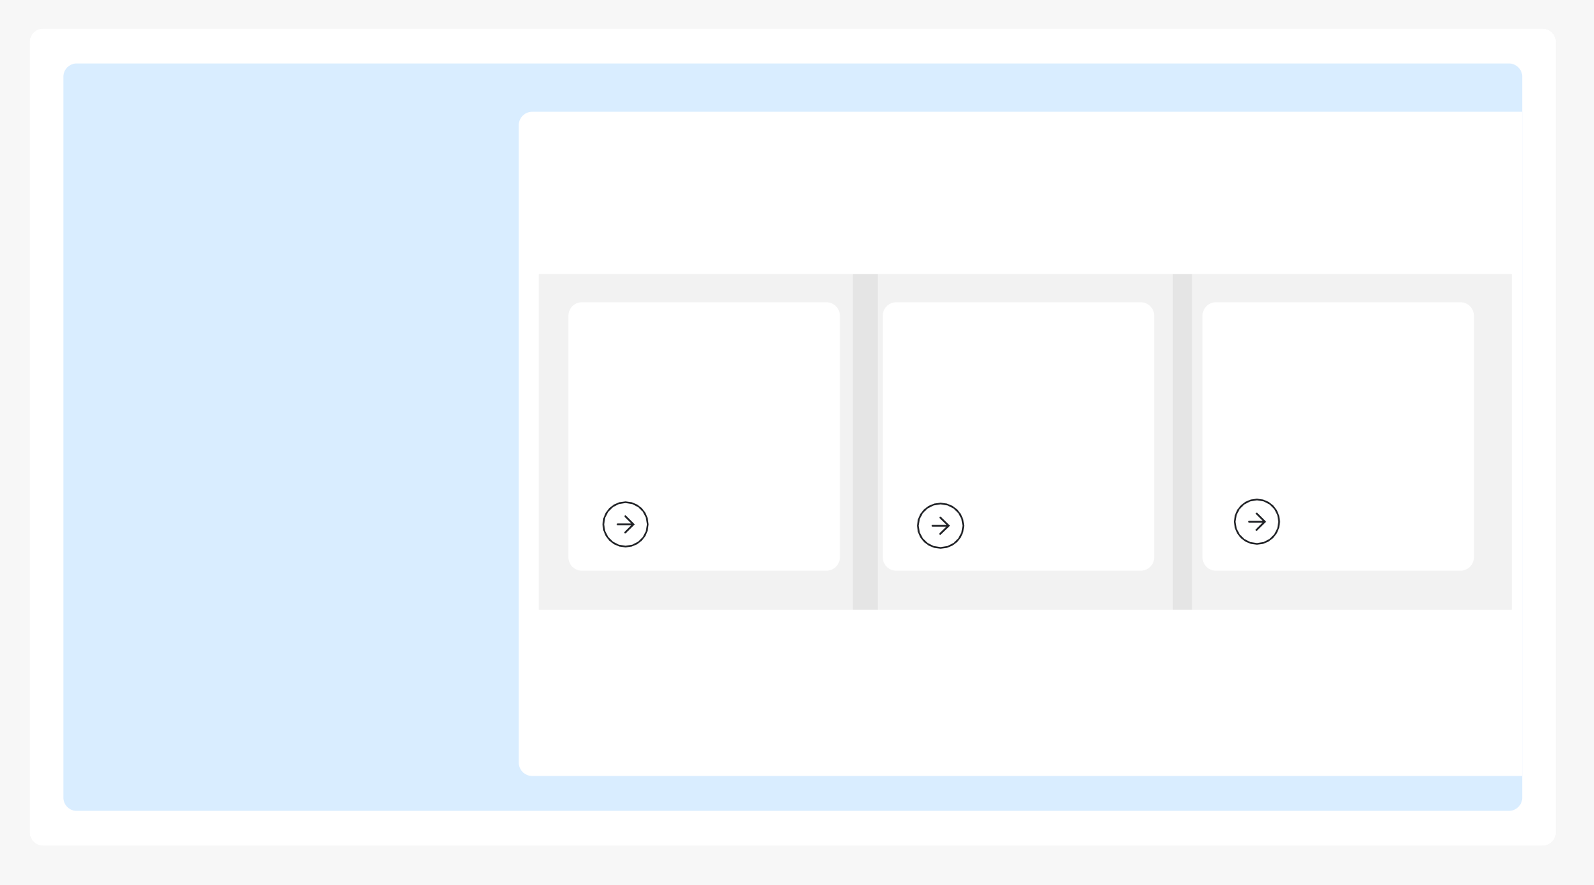
Índice
M A R K E T I N G D I G I T A L
01
02
03
Canales Digitales
El valor de la publicidad
Ciclo de compra

Slide 3

03 3 Billones de
personas
de todo el mundo usan las tecnologías Meta mensualmente para crear conexiones y descubrir cosas que les importan.
Facebook, Messenger, Instagram y WhatsApp pueden ayudar para crecer,
mantenerse conectado con los clientes, contar sus historias y compartir actualizaciones sobre sus productos y servicios con sus comunidades.
IDENTIFICA EN DÓNDE ESTÁN TUS CLIENTES

Slide 4




Canales digitales
Facebook
Messenger
Instagram
WhatsApp
Facebook ayuda a las
Permite a las personas
y empresas para conectarse convenientemente entre sí
Una aplicación para compartir fotos y videos que permite a las personas inspirarse, encontrar y explorar intereses, compartir pasiones y crear conexiones
Ayuda a las empresas a
empresas a hacer conexiones,
ponerse en contacto con
lograr sus objetivos y contar sus historias en dispositivos con páginas de Facebook, publicaciones y más.
clientes en todas partes y establecer conexiones a través de mensajes de texto, mensajes de voz y videollamadas.

Slide 5
Habilita las conexiones que importan
05
Desarrollar una presencia comercial
Crea comunidades en línea
Date a notar con Meta Ads

Slide 6

El valor de la publicidad
06
Puede que ya tengas presencia en Facebook e Instagram, pero quieras crecer y llegar a nuevas personas que no han interactuado con tu negocio.
Puedes crear anuncios para aumentar el conocimiento de la marca, fomentar la emoción en torno a su marca y lograr que los clientes compren tus productos o servicios.
HAZLO DE FORMA PROFESIONAL
+info

Slide 7

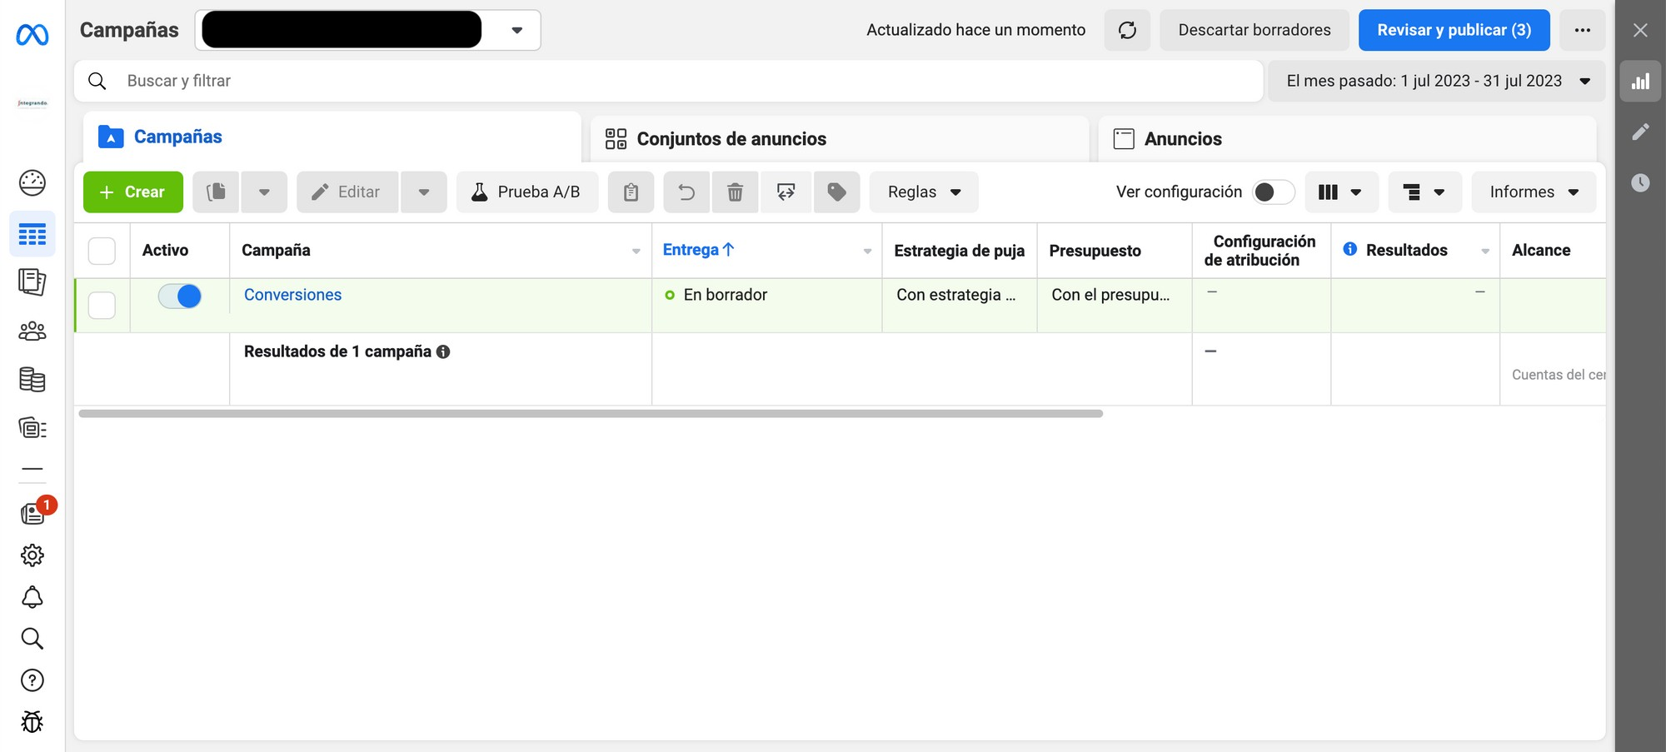
Existen 2 formas
Facebook cuenta con 2 diferentes formas de poder promocionar nuestra marca dentro de su red.
Directamente en el post Meta Ads.

Slide 8

Ciclo de compra
V I N C U L A D O A T U S O B J E T I V O S D E M A R K E T I N G D I G I T A L .
07
Reconocimiento
SUBTITULO AQUÍ
Conocimiento
Consideración
SUBTITULO AQUÍ
Interés
Consideración
Compra Lealtad
Conversión
SUBTITULO AQUÍ

